Slide 1
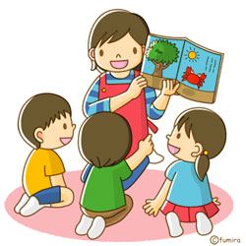
การอ่านทำนองเสนาะ

Slide 2
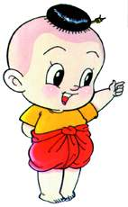
การอ่านทำนองเสนาะ
การอ่านทำนองเสนาะ เป็นศิลปะศาสตร์แขนงเดียวกับคีตศิลป์ไทยหรือการขับร้องเพลงไทย จำเป็นต้องใช้ทักษะการฝึกฝนอย่างต่อเนื่อง ให้เกิดความชำนาญ ใช้ความรู้ทางด้านภาษาไทยทั้งหลักภาษา และวรรณคดีไทย ตลอดจนพรสวรรค์เฉพาะตัวของผู้อ่านแต่ละคน ดังนั้น การที่พัฒนาตนเองให้เป็นนักอ่านทำนองเสนาะที่ดีมีคุณภาพ จึงจำเป็นต้องมีความรู้ความเข้าใจเรื่องความรู้พื้นฐานการอ่านทำนองเสนาะด้านต่างๆ ดังต่อไปนี้

Slide 3
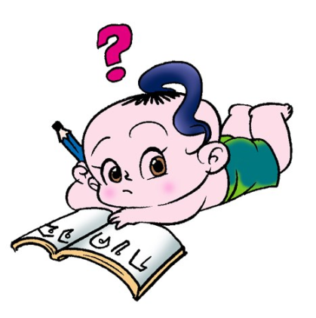
๑. ความหมายของ ๑. ความหมายของบทร้อยกรอง
บทร้อยกรอง หมายถึง คำประพันธ์ที่เรียบเรียงขึ้นโดยข้อบังคับ จำกัดคำและวรรคตอนให้สัมผัสกันไพเราะตามเกณฑ์ที่ได้วางไว้ ในฉันทลักษณ์ คำว่า “บทร้อยกรอง” มีคำที่ใช้เรียกแตกต่างกันหลายๆอย่าง เช่น คำประพันธ์ คำประพันธ์ร้อยกรอง กาพย์กลอน กวีนิพนธ์ หรือบทกวี เป็นต้น
รูปแบบของบทร้อยกรอง แบ่งเป็นดังนี้ คือ โคลง ฉันท์ กาพย์ กลอน ร่าย และลิลิต

Slide 4
๒.วิธีการอ่านร้อยกรอง
การอ่านร้อยกรอง เป็นการอ่านที่มุ่งให้เกิดความเพลิดเพลิน และซาบซึ้งในคำประพันธ์แต่ละชนิด การอ่านร้อยกรองอ่านได้สองชนิด ดังนี้
๒.๑ อ่านออกเสียงธรรมดา เป็นการอ่านออกเสียงตามปกติเหมือนการอ่านร้อยแก้ว แต่มีจังหวะ และการเน้นสัมผัสตามลักษณะบังคับของคำประพันธ์แต่ละชนิด
๒.๒ อ่านเป็นทำนองเสนาะ เป็นการอ่านที่มีเสียงสูง ต่ำ หนัก เบา สั้น ยาว เป็นทำนองเหมือนเสียงดนตรี มีการเอื้อนเสียง เน้นสัมผัสตามจังหวะ ลีลา และท่วงทำนองที่แตกต่างไปตามฉันทลักษณ์หรือลักษณะบังคับของคำประพันธ์ชนิดต่างๆให้ชัดเจน ไพเราะ เหมาะสม ทำให้ผู้ฟังเกิดอารมณ์คล้อยตามทำนองเสียงนั้น

Slide 5
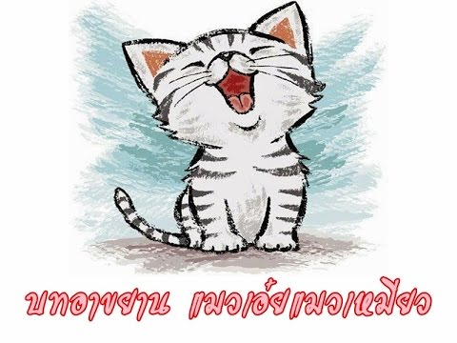
ความหมายของการอ่านทำนองเสนาะ
การอ่านทำนองเสนาะ คือ การอ่านออกเสียงบทร้อยกรองชนิดต่างๆให้เป็นไปตามท่วงทำนองหรือลีลา ซึ่งเป็นที่นิยมกันว่าถูกต้องในทำนองนั้นๆ ให้เกิดความไพเราะ มีเสียงเสนาะ ก่อให้เกิดความซาบซึ้ง มองเห็นภาพและเกิดความรู้สึกคล้อยตามไปด้วย

Slide 6
วัตถุประสงค์ในการอ่านทำนองเสนาะ
การอ่านทำนองเสนาะเป็นการอ่านให้คนอื่นฟัง ฉะนั้นทำนองเสนาะต้องอ่านออกเสียง เสียงทำให้เกิดความรู้สึก ทำให้เห็นความงาม เห็นความไพเราะ เห็นภาพพจน์ ผู้ฟังสัมผัสด้วยเสียงจึงจะเข้าถึงรสและความงามของบทร้อยกรองที่ที่เรียกว่าอ่านแล้วฟังพริ้งเราะเสนาะโสต การอ่านทำนองเสนาะจึงมุ่งเน้นให้ผู้ฟังเข้าถึงรสและเห็นความงามของบทร้อยกรอง

Slide 7
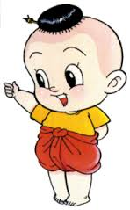
หลักการอ่านทำนองเสนาะ
๑.ก่อนอ่านทำนองเสนาะให้แบ่งคำแบ่งวรรคให้ถูกต้องตามหลักคำประพันธ์เสียก่อนโดยต้องระวังในเรื่องความหมายของคำด้วย เพราะคำบางคำอ่านแยกคำไม่ได้ เช่น
๑) สร้อยคอขนมยุระ ยูงงาม อ่านว่า ขน-มยุระ
แต่ถ้าแบ่งวรรคผิด อ่านว่า ขนม-ยุระ
๒) หวนห่วงม่วงหมอนทอง อีกอกร่องรสโอชา อ่านว่า อีก-อก-ร่อง
แต่ถ้าวรรคผิด อ่านว่า อี-กอ-กร่อง หรือ อี-กอก-ร่อง
๓) ดุเหว่าจับเต่าร้างร้อง เหมือนจากห้องมาหยารัศมี อ่านว่า จับ-เต่า-ร้าง
แต่ถ้าวรรคผิด อ่านว่า จับ-เต่า
๔) แรงเหมือนมดอดเหมือนกา กล้าเหมือนหญิง อ่านว่า เหมือน-มด
แต่ถ้าวรรคผิด อ่านว่า เหมือน-มด-อด

Slide 8
หลักการอ่านทำนองเสนาะ (ต่อ)
๒.อ่านออกเสียงตามธรรมดาให้คล่องก่อน
๓.อ่านให้ชัดเจน โดยเฉพาะออกเสียง ร ล และคำควบกล้ำให้ถูกต้อง เช่น
“เกิดเป็นชายชาตรีอย่าขี้ขลาด บรรยากาศปลอดโปร่งโล่งสมอง
หยิบน้ำปลาตราสับปะรดให้ทดลอง ไหนเล่าน้องครีมนวดหน้าทาให้ที
เนื้อนั้นมีโปรตีนกินเข้าไว้ คนเคราะห์ร้ายคลุ้มคลั่งเรื่องหนังผี
ใช้น้ำคลองกรองเสียก่อนจึงจะดี เห็นมาลีคลี่บานหน้าบ้านเอย”

Slide 9
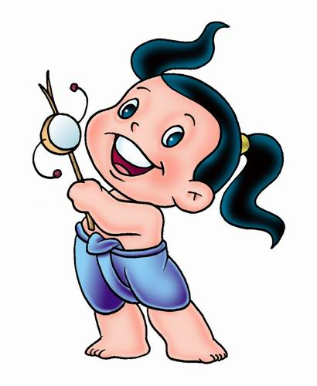
หลักการอ่านทำนองเสนาะ (ต่อ)
๔.อ่านให้เอื้อสัมผัส เรียกว่า คำแปรเสียง เพื่อให้เกิดเสียงสัมผัสที่ไพเราะ เช่น
พระสมุทรสุดลึกล้น คณนา
อ่านว่า พระ-สะ-หมุด-สุด-ลึก-ล้น-คน-นะ-นา
ข้าขอเคารพอภิวาท ในพระบาทบพิตรอดิสร
อ่านว่า ข้า-ขอ-เคา-รบ-อบ-พิ-วาด-ใน-พระ-บาด-บอ-พิด-อะ-ดิด-สอน
ขอสมหวังตั้งประโยชน์โพธิญาณ
อ่านว่า ขอ-สม-หวัง-ตั้ง-ประ-โหยด-โพด-ทิ-ยาน

Slide 10
หลักการอ่านทำนองเสนาะ (ต่อ)
๕. ระวัง ๓ ต อย่าให้ตกหล่น อย่าต่อเติม และอย่าตู่ตัว
๖. อ่านให้ถูกจังหวะ คำประพันธ์แต่ละประเภทมีจังหวะแตกต่างกัน ต้องอ่านให้ถูกวรรคตอนตามแบบแผนของคำประพันธ์นั้นๆ
๗. อ่านให้ถูกทำทองของคำประพันธ์นั้นๆ (รสทำนอง)
๘. ผู้อ่านต้องใส่อารมณ์ตามรสความของบทประพันธ์นั้นๆ รสรัก โศก ตื่นเต้น ขบขัน โกรธ แล้วใส่น้ำเสียงให้สอดคล้องกับรสหรืออารมณ์ต่างๆ เหล่านั้น
๙. อ่านให้เสียงดัง (พอที่จะได้ยินกันทั่วถึง) ไม่ใช่ตะโกน

Slide 11
หลักการอ่านทำนองเสนาะ (ต่อ)
๑๐. ถ้าเป็นฉันท์ ต้องอ่านให้ถูกต้องตามบังคับของครุ-ลหุ ของฉันท์นั้นๆ
ลหุ คือ คำที่ผสมด้วยสระเสียงสั้น และไม่มีตัวสะกด เช่น เตะ บุ และ เถอะ ผัวะ ยกเว้น ก็ บ่อ นอกจากนี้ถือเป็นคำครุ (คะ-รุ) ทั้งหมด
ลหุ ใช้เครื่องหมาย ( ุ ) แทนในการเขียน
ครุ ใช้เครื่องหมาย ( ั ) แทนในการเขียน
ควรแต่ผดุงสิริสะอาง ศุภลักษณ์ประโลมใจ
อ่านว่า ควร-แต่ ผะ-ดุง-สิ-หริ-สะ-อาง สุ-พะ-ลัก-ประ-โลม-ใจ

Slide 12
ที่มา : https://krupiyarerk.wordpress.com/

Slide 13
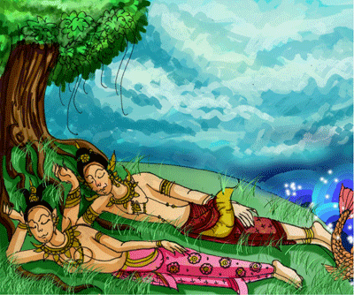
หลักการอ่านทำนองเสนาะ (ต่อ)
๑๑. เวลาอ่านอย่าให้เสียงขาดเป็นช่วงๆ ต้องให้เสียงติดต่อกันตลอด
เช่น วันนั้นจันทร มีดารากรเป็นบริวาร เห็นสิ้นดินฟ้า ในป่าท่าธาร มาลีคลี่บาน ใบก้านอรชร

Slide 14
รสที่ใช้ในการอ่านทำนองเสนาะ
๑. รสถ้อย (หมายถึง คำพูด) แต่ละคำมีรสในคำของตัวเอง ผู้อ่านจะต้องอ่านให้เกิดรสถ้อย ตัวอย่าง สักวาหวานอื่นมีหมื่นแสน ไม่เหมือนแม้นพจมานที่หวานหอม กลิ่นประเทียบเปรียบดวงพวงพะยอม อาจจะน้อมจิตโน้มด้วยโลมลม แม้นล้อลามหยามหยาบไม่ปลาบปลื้ม ดังดูดดื่มบอระเพ็ดต้องเข็ดขม ผู้ดีไพร่ไม่ประกอบชอบอารมณ์ ใครฟังลมเมินหน้าระอาเอย
(พระเจ้าวรวงศ์เธอกรมหลวงบดินทร์ไพศาลโสภณ)

Slide 15
รสที่ใช้ในการอ่านทำนองเสนาะ (ต่อ)
๒. รสความ (หมายถึง เรื่องราวที่ได้รับจากการอ่าน) ข้อความที่อ่านมีเรื่องราวเกี่ยวกับอะไร เช่น โศกเศร้าสนุกสนาน ตื่นเต้น โกรธ รัก เวลาอ่านต้องอ่านให้มีลีลาไปตามลักษณะของเนื้อเรื่องนั้น ๆ ตัวอย่าง : บทโศกตอนที่นางวันทองไปส่งพลายงามให้ไปหาย่าทองประศรีที่สุพรรณบุรี ลูกก็แลดูแม่แม่ดูลูก ต่างพันผูกเพียงว่าเลือดตาไหล สะอื้นร่ำอำลาด้วยอาลัย แล้วแข็งใจจากนางตามทางมา เหลียวหลังยังเห็นแม่แลเขม้น แม่ก็เห็นลูกน้อยละห้อยหา แต่เหลียวเหลียวเลี้ยวลับวับวิญญาณ์ โอ้เปล่าตาต่างสะอื้นยืนตะลึง
(เสภาขุนช้างขุนแผน ตอนกำเนิดพลายงาม : สุนทรภู่)

Slide 16
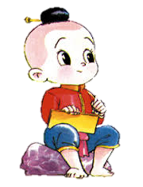
รสที่ใช้ในการอ่านทำนองเสนาะ (ต่อ)
๒. รสความ (หมายถึง เรื่องราวที่ได้รับจากการอ่าน) ข้อความที่อ่านมีเรื่องราวเกี่ยวกับอะไร เช่น โศกเศร้าสนุกสนาน ตื่นเต้น โกรธ รัก เวลาอ่านต้องอ่านให้มีลีลาไปตามลักษณะของเนื้อเรื่องนั้น ๆ ตัวอย่าง : บทสนุกสนาน ในนิราศพระบาทขณะมีมวยปล้ำ ละครหยุดอุตลุดด้วยมวลปล้ำ ยืนประจำหมายสู้เป็นคู่ขัน มงคลใส่สวมหัวไม่กลัวกัน ตั้งประจันจดจับขยับมือ ตีเข้าปับรับโปกสองมือปิด ประจบติดเตะผางหมัดขว้างหวือ กระหวัดหวิดหวิวผวาเสียงฮาฮือ คนดูอ้อเออกันสนั่นอึง
(นิราศพระบาท : สุนทรภู่ )

Slide 17
รสที่ใช้ในการอ่านทำนองเสนาะ (ต่อ)
1.3 รสทำนอง ( ระบบเสียงสูงต่ำซึ่งมีจังหวะสั้นยาว ) ในบทร้อยกรองไทยจะประกอบด้วยทำนองต่าง ๆ เช่น ทำนองโคลง ทำนองฉันท์ ทำนองกาพย์ ทำนองกลอน และทำนองร่าย เป็นต้น ผู้อ่านจะต้องอ่านให้ถูกต้องตามทำนองของร้อยกรองนั้น เช่น โคลงสี่สุภาพ สัตว์ พวกหนึ่งนี้ชื่อ พหุบา ทาแฮ มี อเนกสมญา ยอกย้อน เท้า เกิดยิ่งจัตวา ควรนับ เขานอ มาก จวบหมิ่นแสนซ้อน สุดพ้นประมาณฯ (สัตวาภิธาน : พระยาศรีสุนทรโวหาร (น้อย อาจารยากูร )

Slide 18
รสที่ใช้ในการอ่านทำนองเสนาะ (ต่อ)
1.4 รสคล้องจอง ในบทร้อยกรองต้องมีคำคล้องจอง ในคำคล้องจองนั้นต้องให้ออกเสียงต่อเนื่องกันโดยเน้นสัมผัสนอกเป็นสำคัญ เช่น
ถึงโรงเหล้าเตากลั่นควันโขมง มีคันโพงผูกสายไว้ปลายเสา โอ้บาปกรรมน้ำนรกเจียวอกเรา ให้มัวเมาเหมือนหนึ่งบ้าเป็นน่าอาย ทำบุญบวชกรวดน้ำขอสำเร็จ พระสรรเพชรโพริญาณประมาณหมาย ถึงสุราพารอดไม่วอดวาย ไม่ใกล้กรายแกล้งเมินก็เกินไป ไม่เมาเหล้าแล้วแต่เรายังเมารัก สุดจะหักห้ามจิตคิดไฉน ถึงเมาเหล้าเช้าสายก็หายไป แต่เมาใจนี้ประจำทุกค่ำคืน (นิราศภูเขาทอง : สุนทรภู่)

Slide 19
รสที่ใช้ในการอ่านทำนองเสนาะ (ต่อ)
1.5 รสภาพ เสียงทำให้เกิดภาพ ในแต่ละคำจะแฝงไปด้วยภาพ ในการอ่านให้เห็นภาพต้องใช้เสียง สูง – ต่ำ ดัง - ค่อย แล้วแต่จะให้เกิดภาพอย่างไร เช่น “มดเอ๋ยมดแดง เล็กเล็กเรี่ยวแรงแข็งขยัน “สุพรรณหงส์ทรงพูดห้อย งามชดช้อยลอยหลังสินธุ์” “อยุธยายศล่มแล้ว ลอยสวรรค์ ลงฤา”

Slide 20
ประโยชน์ที่ได้รับจากการอ่านทำนองเสนาะ ประโยชน์ที่ได้รับจากการอ่านทำนองเสนาะ
๑. ช่วยให้ผู้ฟังเข้าถึงรสและเห็นความงามของบทร้อยกรองที่อ่าน
๒.ช่วยให้ผู้ฟังได้รับความไพเราะและเกิดความซาบซึ้ง (อาการรู้สึกจับใจอย่างลึกซึ้ง)
๓.ช่วยให้เกิดความสนุกสนาน เพลิดเพลิน
๔. ช่วยให้จดจำบทร้อยกรองได้อย่างรวดเร็วและแม่นยำ
๕. ช่วยกล่อมเกลาจิตใจให้เป็นคนอ่อนโยนและเยือกเย็น(ประโยชน์โดยอ้อม)
๖. ช่วยสืบทอดวัฒนธรรม ในการอ่านทำนองเสนาะไว้เป็นมรดกต่อไป

